Slide 1
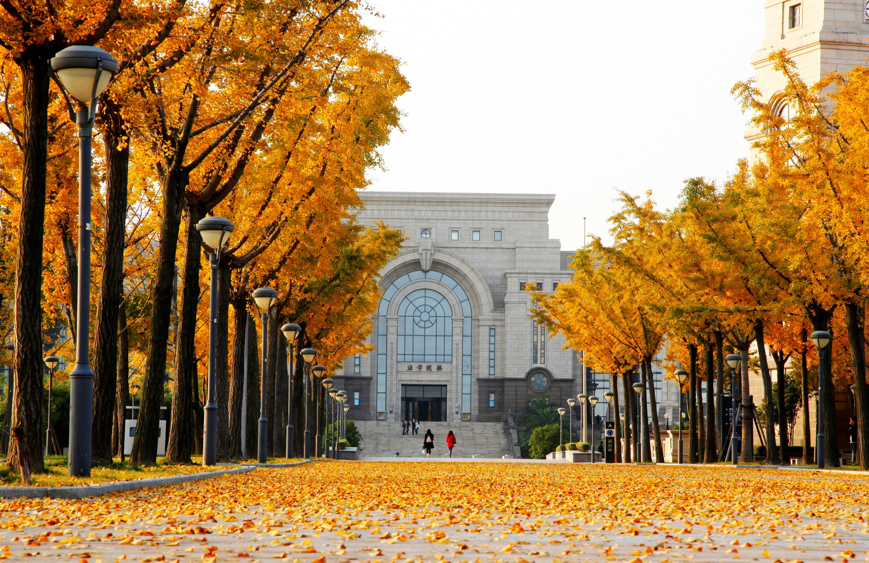
RMPE：
Regional Multi-Person Pose Estimation
A STORY OF MY NOTEBOOK
Fu Yuqian
October 12, 2018
Haoshu Fang
指导老师：史传进
王艳红

Slide 2
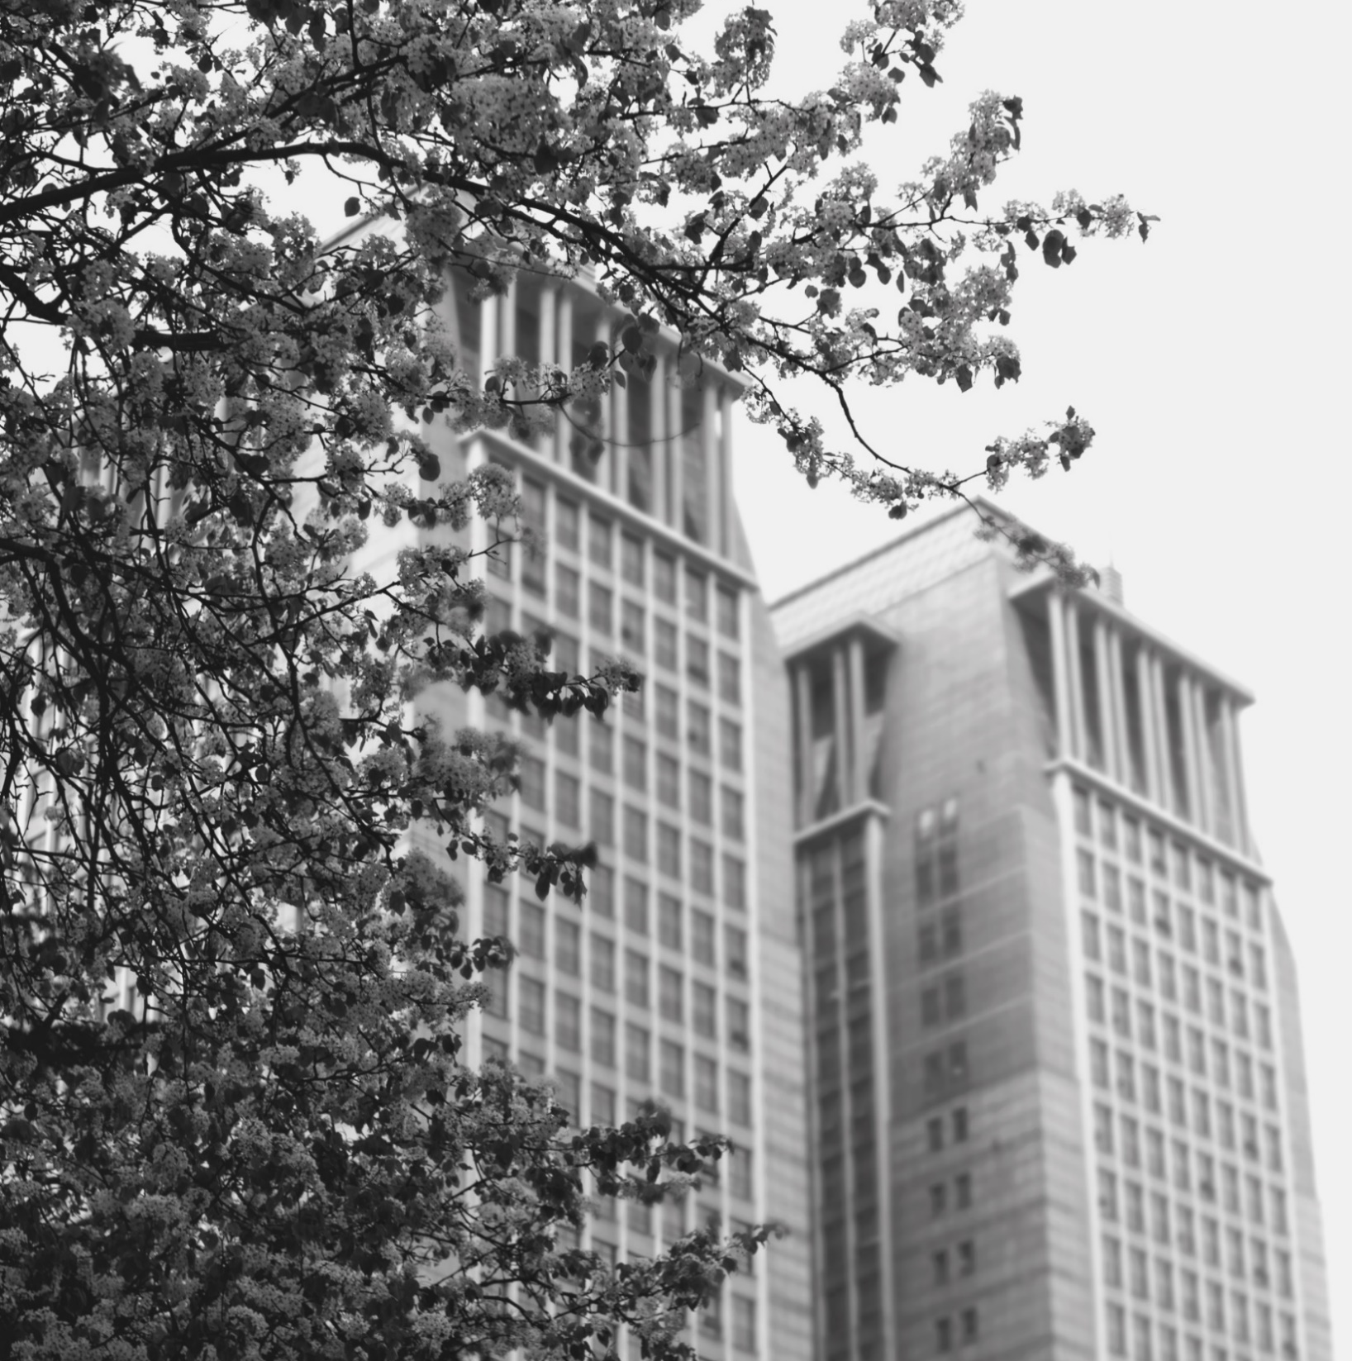
Pose Estimation
1

Slide 3
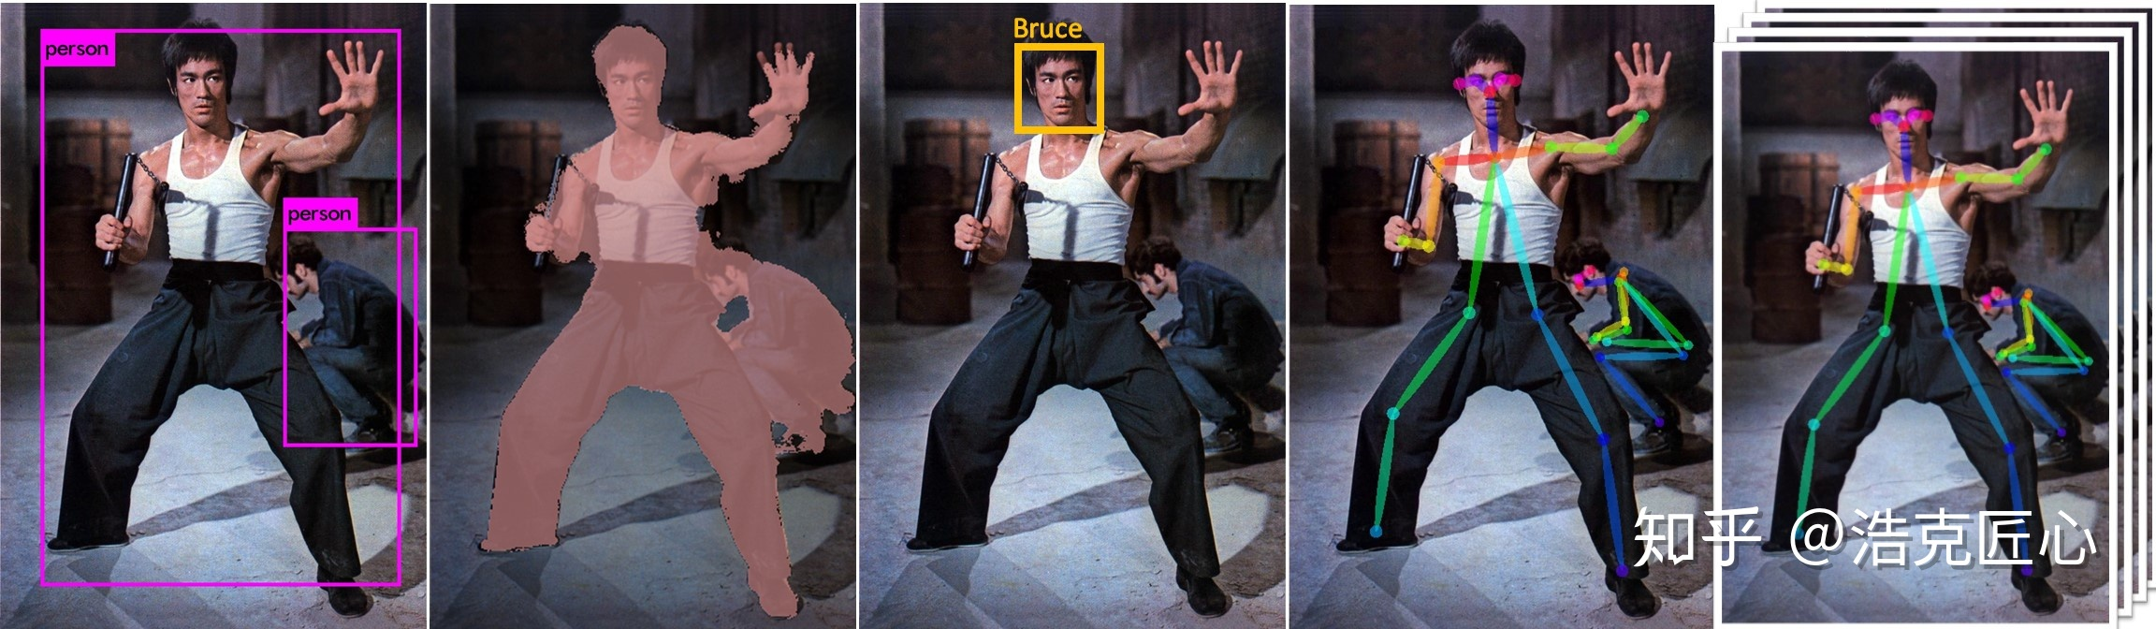
1.1 AI识人的五重境界
1
有没有人?
2
人在哪里?
3
这个人是谁？
4
这个人状态？
5
在做什么？
Object detection
Object localization
Segmentation
Face identification
pose estimation
Sequence action recognition
YOLO
SSD
Faster-RCNN
Facenet
VGGface
Openpose AlphaPose
GaitSet
Mask-RCNN

Slide 4
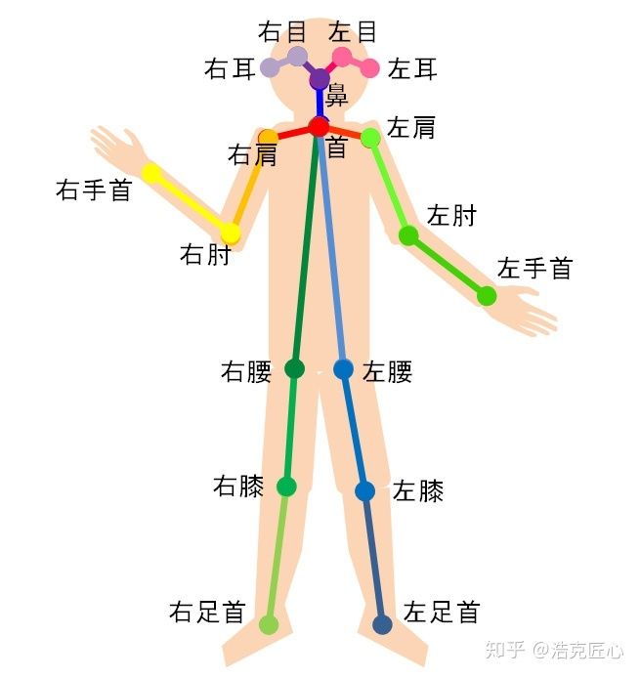
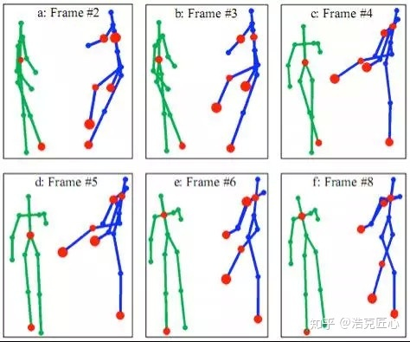
1.2 什么是人体姿态估计？
关键点识别&&连接
增加时间序列
通过对人体关键点在空间中的排列，可以对人体姿态进行估计
通过对人体关键点在空间中的排列，更准确的姿态估计

Slide 5
1.3 一般方法及其弊端
Down-top（OpenPose）
Top-down（RMPE）
方法
方法
1. 识别图像中的所有关键点
1. 目标检测—生成人物候选框
2. 关键点聚类
2. 单人关键点识别
RMPE
弊端
弊端
1. 人比较拥挤的时候会匹配错乱
1. 准确度极大的依赖于候选框的质量
2. 没有一个全局视角辅助来识别关键点
2. 耗时几乎和候选框个数成正比

Slide 6
RMPE—网络架构
2

Slide 7
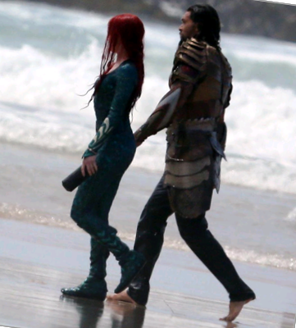
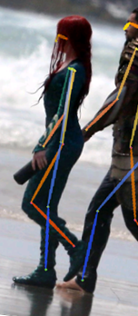
2.1 STN-Spatial Transformer Networks
Human Detector
SPPE
Single Person Pose Estimation
人物倾斜严重影响SPPE的效果

Slide 8
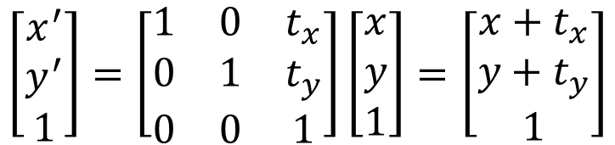
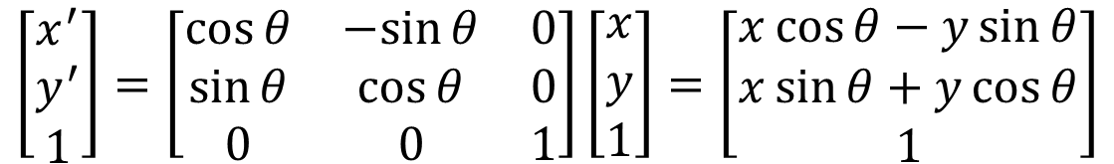
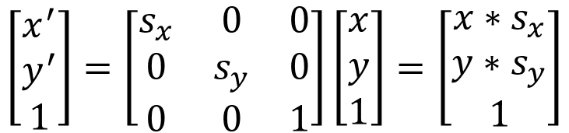
2.1 STN-Spatial Transformer Networks
二维仿射变换
$$\left[\begin{matrix}x^{′} \\ y^{′} \\ 1\end{matrix}\right]=\left[\begin{matrix}\cos{θ} & −sin{θ} & 0 \\ \sin{θ} & \cos{θ} & 0 \\ 0 & 0 & 1\end{matrix}\right]\left[\begin{matrix}x \\ y \\ 1\end{matrix}\right]=\left[\begin{matrix}x\cos{θ}−y\sin{θ} \\ x\sin{θ}+y\cos{θ} \\ 1\end{matrix}\right]$$
旋转
$$\left[\begin{matrix}x^{′} \\ y^{′} \\ 1\end{matrix}\right]=\left[\begin{matrix}1 & 0 & t_{x} \\ 0 & 1 & t_{y} \\ 0 & 0 & 1\end{matrix}\right]\left[\begin{matrix}x \\ y \\ 1\end{matrix}\right]=\left[\begin{matrix}x+t_{x} \\ y+t_{y} \\ 1\end{matrix}\right]$$
$$\left[\begin{matrix}x^{′} \\ y^{′} \\ 1\end{matrix}\right]=\left[\begin{matrix}s_{x} & 0 & 0 \\ 0 & s_{y} & 0 \\ 0 & 0 & 1\end{matrix}\right]\left[\begin{matrix}x \\ y \\ 1\end{matrix}\right]=\left[\begin{matrix}x∗s_{x} \\ y∗s_{y} \\ 1\end{matrix}\right]$$
平移
缩放

Slide 9
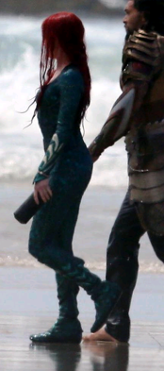
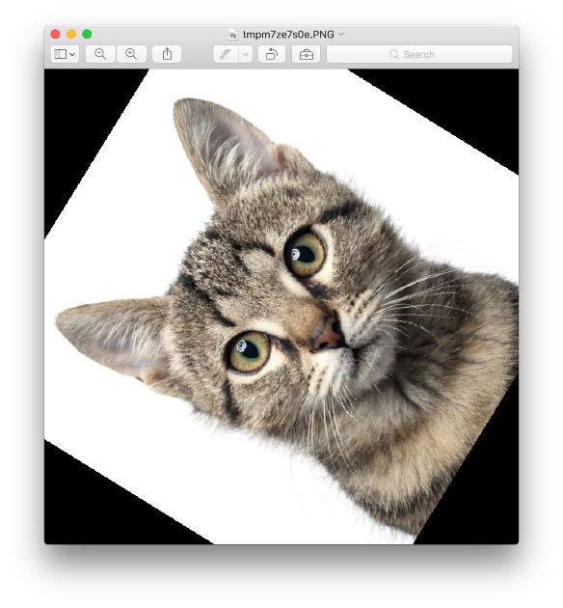
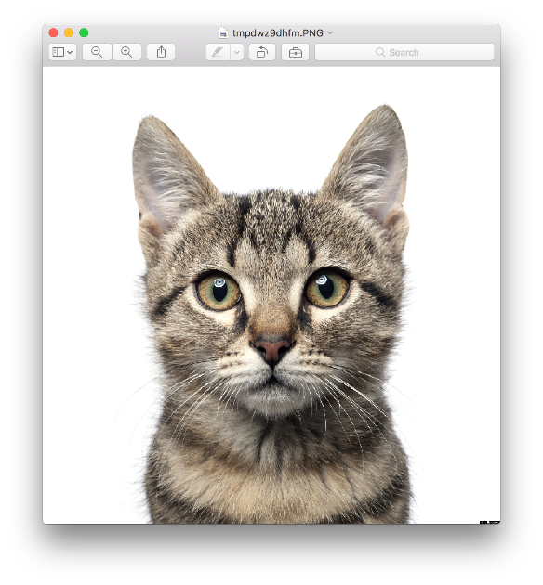
2.1 STN
二维仿射变换
STN
$\left[\begin{matrix}x^{′} \\ y^{′} \\ 1\end{matrix}\right]= \left[\begin{matrix}1 & 0 & t_{x} \\ 0 & 1 & t_{y} \\ 0 & 0 & 1\end{matrix}\right]$ $\left[\begin{matrix}\cos{θ} & −sin{θ} & 0 \\ \sin{θ} & \cos{θ} & 0 \\ 0 & 0 & 1\end{matrix}\right]$ $\left[\begin{matrix}s_{x} & 0 & 0 \\ 0 & s_{y} & 0 \\ 0 & 0 & 1\end{matrix}\right]\left[\begin{matrix}x \\ y \\ 1\end{matrix}\right]=\left[\begin{matrix}θ_{11} & θ_{12} & θ_{13} \\ θ_{21} & θ_{22} & θ_{23} \\ 0 & 0 & 1\end{matrix}\right]$ $\left[\begin{matrix}x \\ y \\ 1\end{matrix}\right]$
STN
SDTN
STN
Notes:
那我们如果想把这个猫摆正，或者想把我们刚才看的那个人物摆正，因为他们倾斜的角度不同，所以我们需要的参数也是不同的，所以我们就考虑用一个网络去学习这些参数，这就是STN，通过接入STN网络，我们可以实现把一个歪着的猫咪摆正，把一个歪着的人摆正。如果我们把这个矩阵求逆，再作用于图像，这样就又得到了原图像，这就是SDTN，就是STN的逆过程。
如果这样转换的话，那我学出来的参数会不会把一个矩形的图像变到另外一个坐标系，变成平行四边形。
不会
这样变化还是真正的仿射变化吗，5参-6参，一个限制条件被忽略。
需要看原文
参考：https://blog.csdn.net/qq_14845119/article/details/79510714
这样变换之后还是放射变换吗？

Slide 10
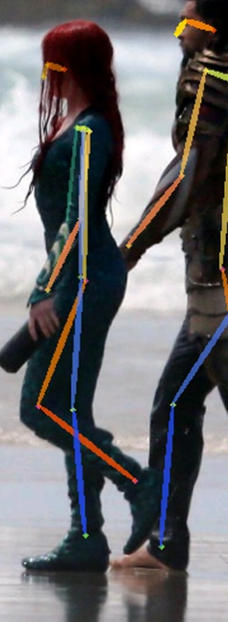
2.2 Parallel SPPE
Human Detector
STN
SPPE
SDTN
没有以目标人物为中心严重影响SPPE的效果

Slide 11
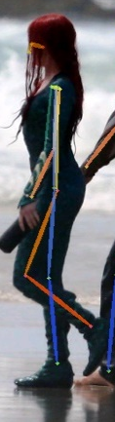
2.2 Parallel SPPE
SPPE
SDTN
PSPPE
固定参数
只有训练时存在
STN
PSPPE
Label
Centered-label
loss反向传输
STN学习将目标放在图像中心
Label

Slide 12
2.2 Parallel SPPE
SPPE
SDTN
Human Detector
STN
PSPPE
Label
Label

Slide 13
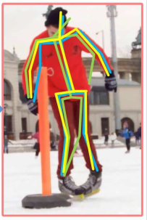
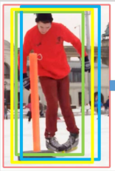
2.3 Parametric Pose NMS
SPPE
SDTN
Human Detector
STN
PSPPE
候选框冗余

Slide 14
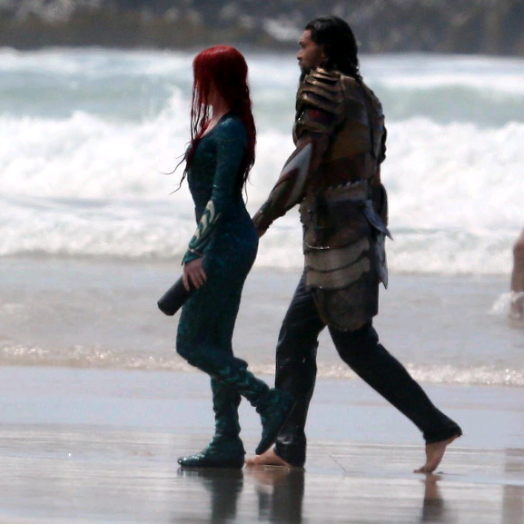
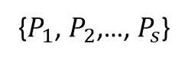
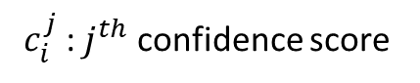
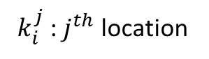
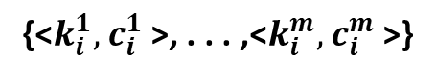
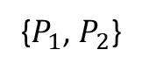
2.3 Parametric Pose NMS
pose Pi (m joints)：
{<$k_{i}^{1},$ $c_{i}^{1}$>, . . . ,<$k_{i}^{m},$ $c_{i}^{m}$>}
$k_{i}^{j}$: $j^{th}$ location
$c_{i}^{j}$: $j^{th}$ confidence score
1. 分数最高的pose Pi被选中
{$P_{1}$, $P_{2}$,…, $P_{s}$}
2. 比较pose Pi与其他每个pose的pose distance d($P_{i}$,${ P}_{j}$)
3. 若d($P_{i}$,${ P}_{j}$) ≤ η, 则Pj是Pi的冗余框，删除Pj
4. 在剩下的poses中选择最大的作为Pi，继续上述操作直到删除所有冗余框
How to define pose diatance d($P_{i}$,${ P}_{j}$)？？？
{$P_{1}$, $P_{2}$}

Slide 15
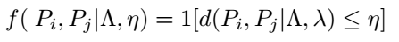
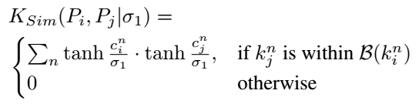
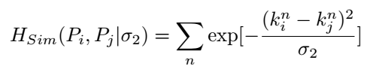
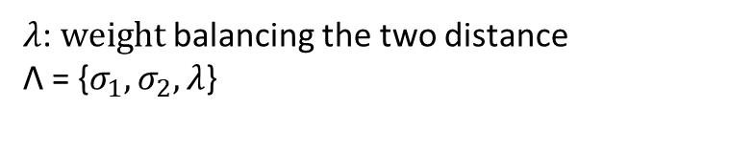
2.3 Parametric Pose NMS
pose distance metric:
Pi,Pj间距离小于η则Pj是冗余框
关键点的吻合度
相应关键点的距离
Pose distance
$λ$: $weight$ balancing the two distance
Λ = {$σ_{1},σ_{2},λ$}
通过最大化mAP最优化四个参数

Slide 16
2.4 Pose-guided Proposals Generator
Pose NMS
SPPE
SDTN
Human Detector
STN
PSPPE
Label
摆正了目标
目标中心化
处理了冗余框
Label
但是，候选框总是imperfect。
标签框：B
候选框：B+δB
如果知道P(δB|Pose)，那么就可以根据Pose生成一堆候选框B+δB来帮助训练，使网络适应imperfect的候选框。

Slide 17
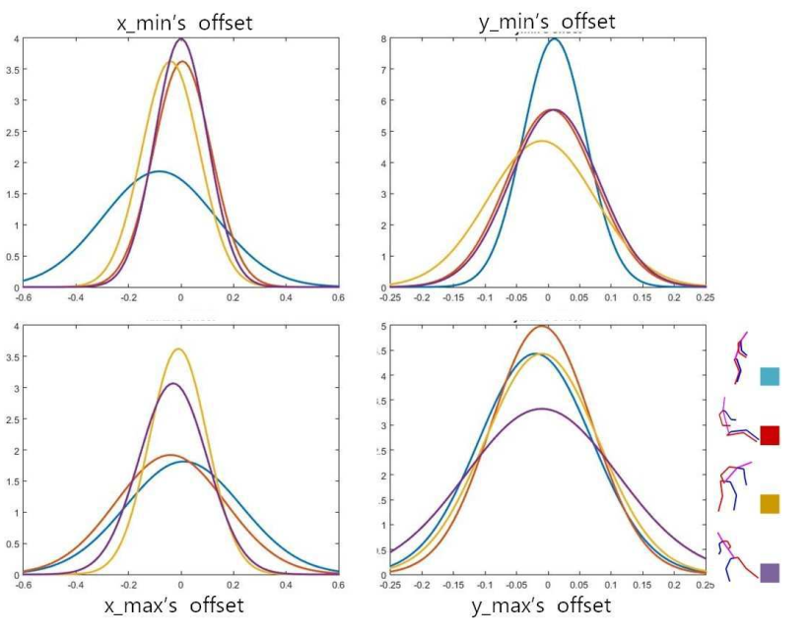
2.4 Pose-guided Proposals Generator
Pose：P 标签框：B 候选框：B+δB 目的：P(δB|P)
但是因为human poses太多了，计算P(δB|P)是非常困难的，所以我们计算P(δB|atom(P))。
atom(P)是human poses的聚类。
可视化P(δB|atom(P))
不同的atom(P)的候选框偏移量有不同的分布
同一atom(P)在不同方向上的候选框偏移量有不同的分布
训练时
根据标签pose找出对应的atom(P)
根据P(δB|atom(P))生成很多候选框B+δB

Slide 18
2.5 RMPE 整体网络架构
Pose NMS
SPPE
SDTN
Human Detector
STN
Label
Proposals Generator
PSPPE
During Training
Label

Slide 19
Experiments
3

Slide 20
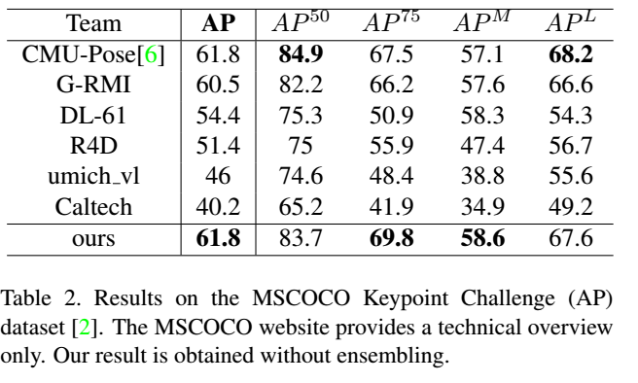
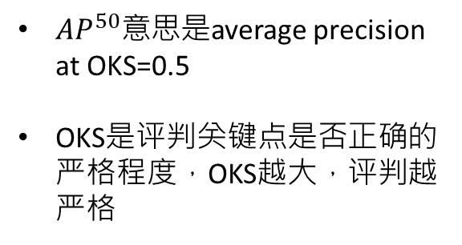
3.1 Results on MSCOCO Keypoints dataset
${AP}^{50}意思$是average precision at OKS=0.5
OKS是评判关键点是否正确的严格程度，OKS越大，评判越严格

Slide 21
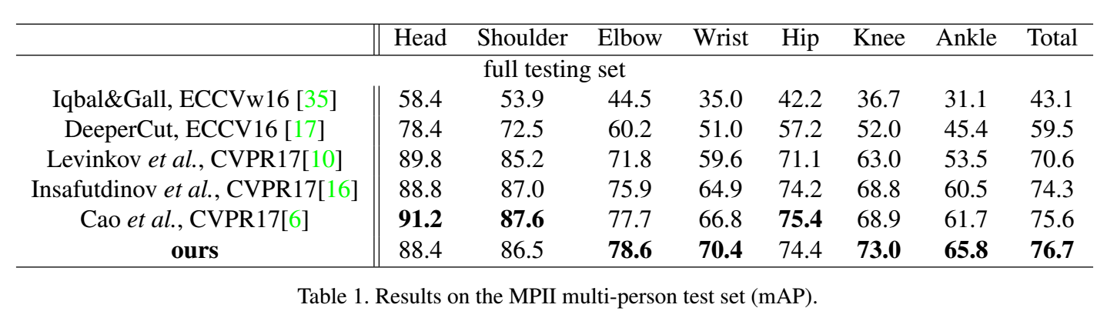
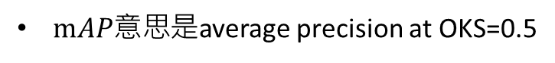
3.2 Results on MPII dataset
$mAP意思$是average precision at OKS=0.5

Slide 22
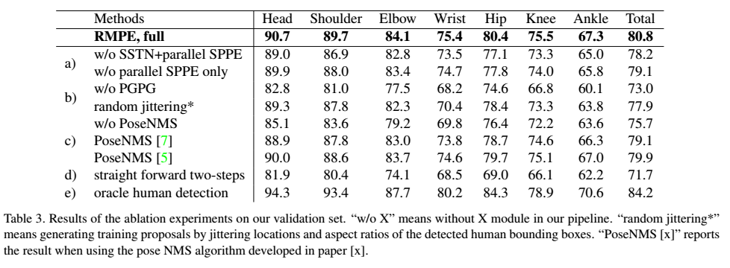
3.3 Results of Ablation studies

Slide 23
Application
4

Slide 24
4.1 Application of RMPE
任务：
结合深度视频和RMPE的单人彩色视频
按一定规则录制单人步行视频
给出视频打分

Slide 25
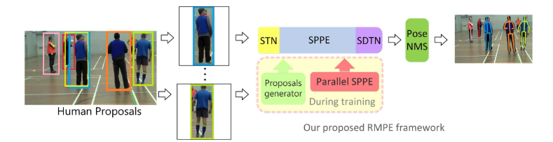
4.2 根据应用场景的优化
分类算法的冗余问题（我们应用场景中只有单人）
因为只有单人，甚至可以考虑目标跟踪算法
STN的冗余问题
针对我们的应用场景，只有单人，而且视频中人一定是直立的，所以STN或许有些冗余
训练数据标签的准确性，可以利用深度视频生成人物mask做数据标签

Slide 26
总结与思考
5

Slide 27
5.1 总结
贡献
不足
RMPE framework
Three novel components:
symmetric STN with parallel SPPE
Parametric pose NMS
pose-guided proposals generator (PGPG)
Low efficiency

Slide 28
5.2 思考
STN是否真正扶正了候选框的人物？？

Slide 29
Thanks

